Slide 1
Exception Handling

Slide 2
Exceptions
Khái niệm Exceptions
Mô tả Exceptions trong C#
Các lớp exception phổ biến.

Slide 3
Exceptions là gì?
Lỗi xảy ra trong quá trình thực hiện chương trình (run-time errors)
Exception handling: Quá trình điều khiển/xử lý run-time errors.

Slide 4
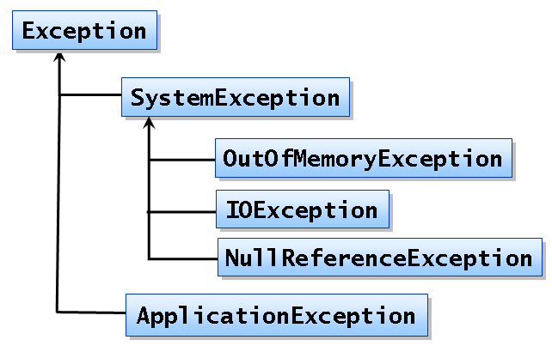
Lớp "Exception“
Lớp cơ sở của tất cả các lớp Exception khác

Slide 5
Thuộc tính của lớp "Exception”
Thuộc tính | Mô tả
Message | Chuỗi mô tả nguyên gây ra lỗi
Source | Cho biết tên của ứng dụng hoặc object gây ra lỗi
StackTrace | Cung cấp chi tiết về lỗi đã phát sinh
InnerException | Trả về đối tượng Exception của lỗi hiện tại

Slide 6
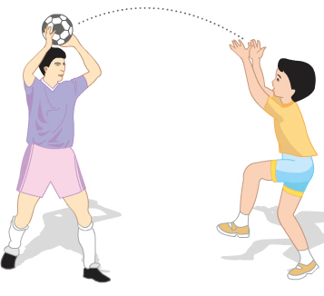
Mục đích của Exception Handlers
Exceptions xuất hiện trong quá trình chương trình đang thực hiện.
Nếu chương trình không có Exception Handler thì chương trình bị dừng tại thời điểm Exception xảy ra

Slide 7
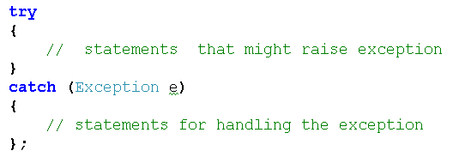
Catching Exceptions
Đặt các lệnh có khả năng gây lỗi vào khối try
Đặt các lệnh xử lý lỗi vào các khối catch

Slide 8
Multiple catch Blocks
Mỗi khối catch bẫy một loại exception
Nên có một khối catch tổng quát
Khối catch chi tiết hơn phải xuất hiện trước khối catch tổng quát hơn

Slide 9
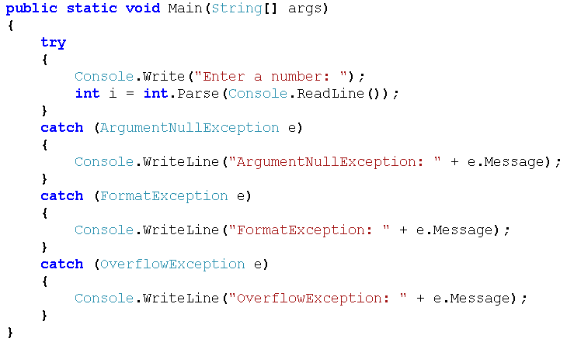
Example of Multiple catch Blocks

Slide 10
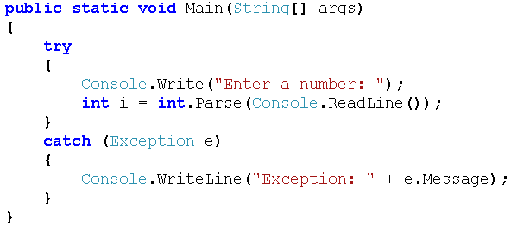
General "catch" Block

Slide 11
Lệnh throw
Phát ra một exception
throw expression ;

Slide 12
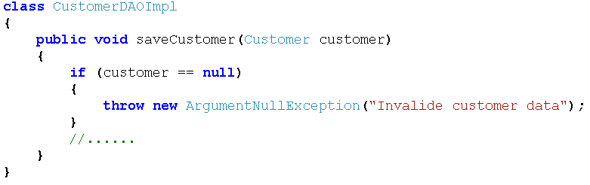

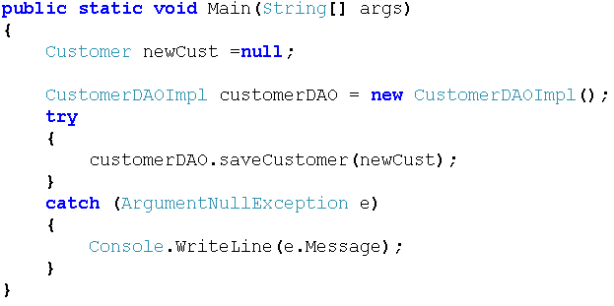
Ví dụ

Slide 13
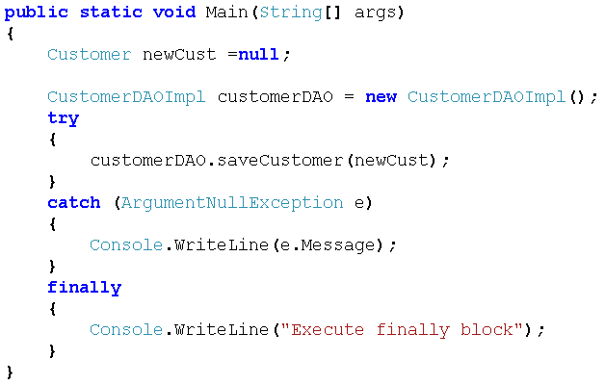

Finally
Các lệnh trong finally luôn được thực hiện

